Slide 1
^{Walk’n’Talk}
^{Formación de Prevención}
^{y Comunicación para}
los Mayores de 65 años
Referencia del Proyecto: 2016-1-DE02-KA204-003413
Directriz de la Gestión y Comunicación de la Parte Interesada - Walk’n’Talk
Una herramienta/guía dirigida a las partes interesadas, profesores e instructores
The European Commission support for the production of this publication does not constitute an endorsement of the contents which reflects the views only of the authors, and the Commission cannot be held responsi­ble for any use which may be made of the information contained therein.

Slide 2
^{Walk and Talk}
Directriz de la Gestión y Comunicación
de la Parte Interesada
1. Índice
Índice
Introducción
Plantilla del folleto
Texto Publicitario para el catálogo del curso (Curso 1 a 4)
Texto Publicitario para el catálogo del (Curso 5 a 7)
Plantilla del folleto para los responsables
Texto del folleto (Curso 1 a 5)
Texto del folleto (Curso 6 a 7)
Plantilla del póster
Texto del póster (Curso 1 a 5)
Texto del póster (Curso 6 a 7)
Plantilla del comunicado de prensa
Texto del comunicado de prensa (Curso 1 a 3)
Texto del comunicado de prensa (Curso 4 a 5)
Texto del comunicado de prensa (Curso 6 a 7)
Búsqueda de la descripción de trabajo (Curso 1 a 3)
17. Búsqueda de la descripción de trabajo (Curso 4 a 5)
18. Búsqueda de la descripción de trabajo (Curso 6 a 7)
19. Solicitud de Evaluación/Feedback (para participantes)
20. Solicitud de Evaluación/Feedback (para instructores/educadores)
21. Certificado de participación
Directriz de la Gestión y Comunicación de la Parte Interesada
1

Slide 3
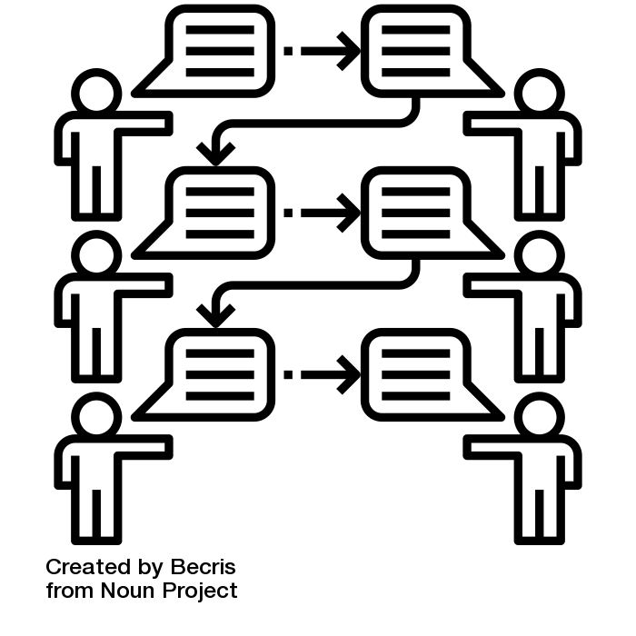
Directriz de la Gestión y
Comunicación de la Parte Interesada
2. Introducción
La directriz de la Gestión y Comunicación de la Parte Interesada tiene como finalidad de proporcionar a otras organizaciones que están comprometidas a actividades y eventos para los mayores, como educadores de adultos, asociaciones de ancianos y tomadores de decisiones con una gran variedad de cursos de Walk’n’Talk, que fomentan el aprendizaje permanente entre los mayores.
Al mismo tiempo, las partes interesadas adquirirán una comprensión mejor sobre las necesidades y requisitos de los ciudadanos mayores y les enseñarán nuevas formas
para comprometerse a adquirir hábitos saludables, nuevas habilidades y conocimiento
La guía proporcionará información para las partes interesadas y herramientas apropiadas para implementar un curso de Walk’n’Talk en su propio entorno.
Entonces, la guía ayudará a las partes interesadas a:
- reclutar instructores apropiados,
- reclutar alumnos,
- identificar potenciales partes interesadas,
- abordar potenciales partes interesadas,
- informar sobre el progreso del proyecto
Stakeholder Managment and Communication Guidelines
2

Slide 4
Directriz de la Gestión y
Comunicación de la Parte Interesada
3. Plantilla del folleto
^{Walk and Talk}
El proyecto de Walk’n’Talk ha creado una gran variedad de cursos creativos, que fomentan el aprendizaje permanente entre los mayores apoyando el evnejcimiento activo.
El envejecimiento activo y saludable es una parte esencial de la “Estrategia Europa 2020”, éxito del cual depende profundamente de permitir a los ancianos que contribuyan en la sociedad.
Si quisieras mejorar tus habilidades de inglés y al mismo tiempo mejorar tu salud física y mental, ¡este sería tu curso! El curso es para alumnos adultos (de 65 años y más) con habilidades básicas de inglés de nivel A” del CEFR. Juntos pasearemos al aire libre y hablaremos sobre varios tópicos, así que todo vale la pena.
Ven y apúntate al curso de inglés Walk’n’Talk y comprueba como el hecho de implicar tu cerebro y cuerpo te ayudará a mejorar tus habilidades orales en inglés rápidamente y fácilmente.
El proyecto Walk’n’Talk…
¡Envejecimiento Saludable y Activo!
Stakeholder Managment and Communication Guidelines
3

Slide 5
Directriz de la Gestión y
Comunicación de la Parte Interesada
4. Texto publicitario para el catálogo
(Curso 1 a 4)
Curso 1 – Inglés A2 para mayores de 65+ Walk’n’Talk
Si quieres mejorar tus habilidades conversacionales en inglés y al mismo tiempo mejorar tu salud física y mental, ¡este es tu curso! El curso es para alumnos adultos (mayores de 65) con conocimiento básico de inglés en nivel A2 del CEFR. Juntos pasearemos ai aire libre y hablaremos de varios temas, ¡así que todo vale la pena!
Ven y apúntate al curso de inglés Walk’n’Talk y comprueba como el hecho de implicar tu cerebro y cuerpo te ayudará a mejorar tus habilidades orales en inglés rápidamente y fácilmente.
Curso 2 – Narración digital en una sesión de Walk’n’Talk
La narración es una práctica de enseñanza bien establecida y considerada como efectiva para los propósitos de enseñanza porque una historia es más fácil de entender y recordar que una explicación. Esto ocurre porque usa las mismas estrategias que los humanos usan para dar significado a lo que tiene alrededor, porque mantiene en el mismo nivel el lenguaje diario y el propio de disciplinas. El uso educativo de la narración incluye una primera parte donde se aprende la gramática de la narrativa, y una segunda, que incluye la creación de historias como una herramienta para el desarrollo de nuevas habilidades.
Curso 3 – Formación TIC combinada con el método Walk’n’Talk
La digitalización no se interrumpe a una cierta edad. Además, los mayores necesitan usar sus móviles y cuentas de correo electrónico. También quieren socializar a través de las redes sociales como Facebook, Instagram o Whatsapp. En este curso los alumnos adultos recibirán información y una aportación práctica sobre cómo usar smartphones, móviles o tabletas (cómo instalar aplicaciónes, cómo hacer y usar fotos, cómo comunicar, etc.). Todas esas nuevas habilidades serán practicadas continuamente y al final del curso se combinará con unos acertijos atravesando un campo.
Curso 4 – Rutas matemáticas
Si quieres mejorar tus habilidades logísticas y resolutivas mientras mejoras tu salud física y mental, ¡este es tu curso! Este curso está dirigido a todos los alumnos adultos (mayores de 65 años) con un nivel básico de matemáticas. Los alumnos aprenderán matemáticas y conceptos que nos rodean y que pueden encontrarse fácilmente en nuestro entorno mientras se da un paseo.
¡Ven y apúntate a nuestro curso de Walk’n’Talk y aprende que envejecer también puede ser divertido!
Directriz de la Gestión y Comunicación de la Parte Interesada
4

Slide 6
Directriz de la Gestión y
Comunicación de la Parte Interesada
5. Texto publicitario para el catálogo
(Curso 5 a 7)
Curso 5 – Walk’n’Talk WISE – camino hacia el bienestar y el envejecimiento activo
El propósito de este curso es ofrecer una herramienta útil para asegurar el bienestar de las personas de tercera edad. El primer curso está relacionado con una mejor comprensión y una rápido reconocimiento de los síntomas del derrame cerebral; puedes encontrar también consejos útiles sobre qué se puede hacer para disminuir el riesgo del derrame cerebral (que muchas veces depende en la conciencia que se tiene sobre los factores de mayor riesgo). El segundo y tercer curso están dedicados a facilitar el conocimiento propio, la auto-presentación y la divulgación voluntaria en edades avanzadas, usando técnicas dinámicas de grupo específicas. El último curso propone un modelo aplicativo para el desarrollo de la auto-empatía y para la práctica de una comunicación no violenta en la vida cotidiana. Apúntate a nuestro curso y adquiere un estilo de vida pacífico y eficiente. Sé inteligente: Camina e Interactúa con los demás, Estimula tu mente y Enriquece tu vida.
Curso 6 – Curso de Walk’n’Talk de recital de poesía
Durante el curso de Walk’n’Talk de recital de poesía probaremos muchas formas de pasear mientras se practica la lectura y recitación de poesía simultáneamente. Descubriremos que andar puede ser entretenido, divertido y creativo, y puede tener efectosvigorizantes en tu mente y cuerpo. Exploraremos diferentes métodos de memorizar e interpretar poesía, muchos de los cuales implican ejercicios físicos. Dutante nuestros paseos poéticos adquiriremos confianza y pasaremos tiempo con nuevas personas. El requisito es que tengas 65 años mínimo.
Curso 7 – Walky Talky en inglés
El curso Walky Talky en inglés es un enfoque de la lengua inglesa apropiado para todo tipo de nivel de conocimiento de la lengua (principiante, intermedio o avanzado)y está basado en una metodología integrada de enseñanza – combina el aprendizaje mientras se hace ejercicio con el objetivo de hacer el proceso de aprendizaje más efectivo. El curso usa diferentes entornos temáticos y los estudiantes aprender a través de la práctica continua – escuchando y hablando, mientras se usan tarjetas educativas, conjuntos de instrucciones individuales y sobre todo – vivir una experiencia en el entorno natural.
Directriz de la Gestión y Comunicación de la Parte Interesada
5

Slide 7
Directriz de la Gestión y
Comunicación de la Parte Interesada
6. Plantilla del folleto para los responsables
^{Walk and Talk}
El proyecto de Walk’n’Talk ha creado una gran variedad de cursos creativos, que fomentan el aprendizaje permanente entre los mayores apoyando el evnejcimiento activo.
El envejecimiento activo y saludable es una parte esencial de la “Estrategia Europa 2020”, éxito del cual depende profundamente de permitir a los ancianos que contribuyan en la sociedad.
Con el curso “...............................” queremos...........
............................................................................................
............................................................................................
.............................................................................................
.............................................................................................
................................................................................................
...................................................................................................
.....................................................................................................
.......................................................................
El proyecto Walk’n’Talk…
¡Envejecimiento Saludable y Activo!
Directriz de la Gestión y Comunicación de la Parte Interesada
6

Slide 8
Directriz de la Gestión y
Comunicación de la Parte Interesada
7. Texto del folleto (Curso 1 a 5)
Curso 1 – Inglés A2 para mayores de 65+ Walk’n’Talk
Si quieres mejorar tus habilidades comunicativas en inglés y al mismo tiempo mejorar tu salud física y mental, este es tu curso. El curso es para alumnos adultos (65 años y más) con habilidades básicas de inglés a nivel A2 del CEFR. Juntos caminaremos al aire libre y hablaremos sobre varios temas ¡así que todo vale la pena!
Ven y apúntate al curso de inglés Walk’n’Talk y comprueba como el hecho de implicar tu cerebro y cuerpo te ayudará a mejorar tus habilidades orales en inglés rápidamente y fácilmente.
Curso 2 – Narración digital en una sesión de Walk’n’Talk
En la sesión de Narración Digital Walk’n’Talk combinamos el aprendizaje de las técnicas TIC con la producción de vídeo y el conocimiento para editar, nos movemos hacia la composición narrativa y autorial a través de una actitud dinámica y activa hacia el envejecimiento saludable y activo. Una actividad multidisciplinaria que debería ser implementada en escuelas y organizaciones académicas.
Curso 3 - Formación TIC combinada con el método Walk’n’Talk
En nuestra version SMART del curso Walk’n’Talk, combinamos las TIC (especialmente el uso de móviles y tabletas) con conversación en inglés y paseos agradables. De esta forma, entrenamos nuestra mente, cerebro y cuerpo al mismo tiempo.
Esta actividad multidisciplinaria puede ser usada para cualquier edad, debería ser visto como un método entretenido para cualquier entorno de aprendizaje.
Curso 4 – Rutas Matemáticas
El curso de Ruta Matemática combina agradables paseos junto a la adquisición de habilidades lógicas y de resolución de problemas (y otras competencias relacionadas con las matemáticas). Ofrecemos la posibilidad no solamente de ejercitar nuestro cuerpo, sino también nuestra mente y al mismo tiempo aprendemos nuevos conceptos. Este método innovativo ha demostrado ser exitoso, agradable y fácilmente implementable.
Curso 5 – Walk’n’Talk WISE – el camino hacia el bienestar y el envejecimiento activo
En nuestro curso Walk’n’Talk WISE usamos el Caminar y la Interacción con los demás como formas para Estimular la mente y Enriquecer la vida de la generación de 65 años y más. Ofrecemos la oportunidad de ver como la vida durante esta edad puede ser más segura, pacífica, eficiente y agradable. En nuestro enfoque, los mayores aprenderán de manera interactiva cómo reconocer y evitar riesgos en la salud, cómo comunicar de manera eficiente y cómo elegir y usar las mejores estrategias personales para resolver situaciones en la vida.
Directriz de la Gestión y Comunicación de la Parte Interesada
7

Slide 9
Directriz de la Gestión y
Comunicación de la Parte Interesada
8. Texto del folleto (Curso 6 to 7)
Curso 6 - Curso de Walk’n’Talk de recital de poesía
El curso Walk’n’Talk de lectura de poesía aplica varias formas de caminar mientras se practica la lectura de poemas. El curso demostrará que caminar puede ser entretenido, divertido y creativo, y puede tener efectos vigorizantes en tu mente y cuerpo. Exploraremos diferentes métodos de memorizar e interpretar poesía, muchos de los cuales implican ejercicios físicos. Dutante nuestros paseos poéticos adquiriremos confianza y pasaremos tiempo con nuevas personas. El requisito es que tengas 65 años mínimo.
Curso 7 – Walky Talky en inglés
En el curso Walky Talky en inglés combinamos los principios de enseñanza integrada y el hecho de que los estudiantes aprenden inglés mientras hacen ejercicio, especialmente durante paseos largos en los entornos temáticos seleccionados que hacen el proceso de aprendizaje más efectivo. El curso es apropiado para todos los niveles de conocimiento de la lengua inglesa.
Directriz de la Gestión y Comunicación de la Parte Interesada
8

Slide 10
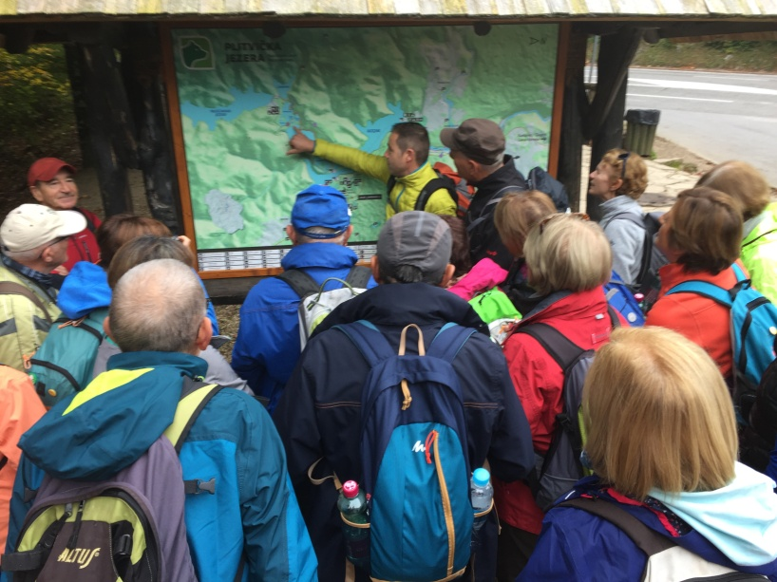
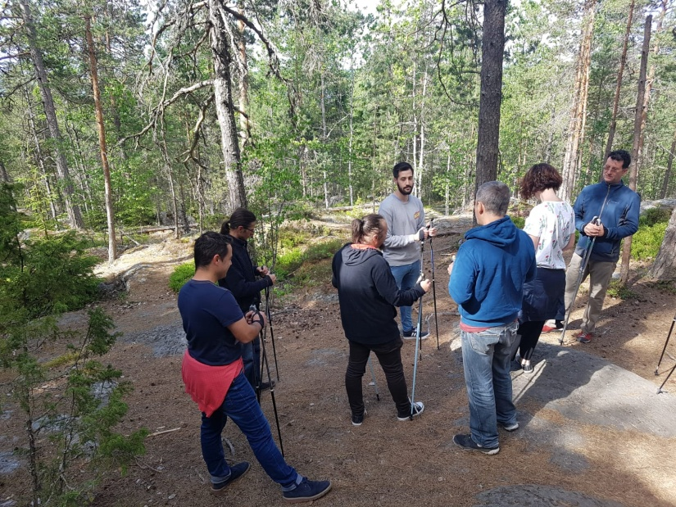
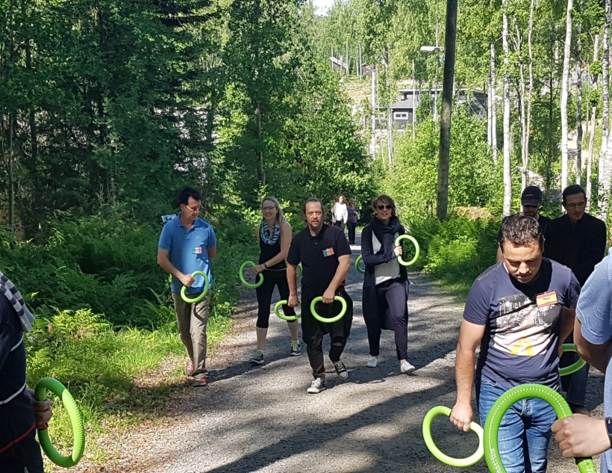
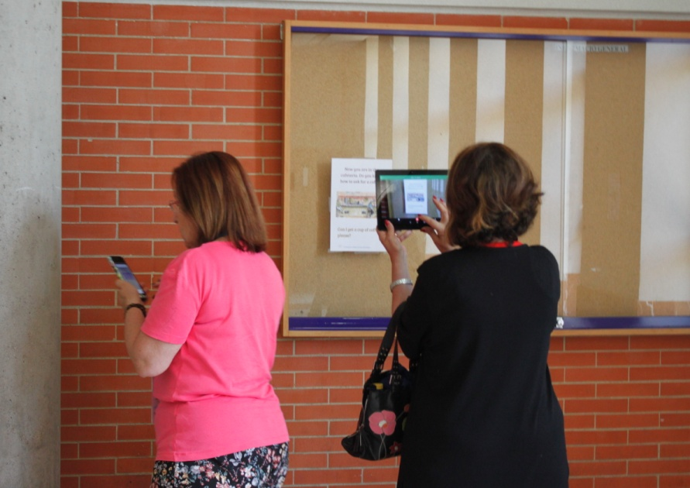
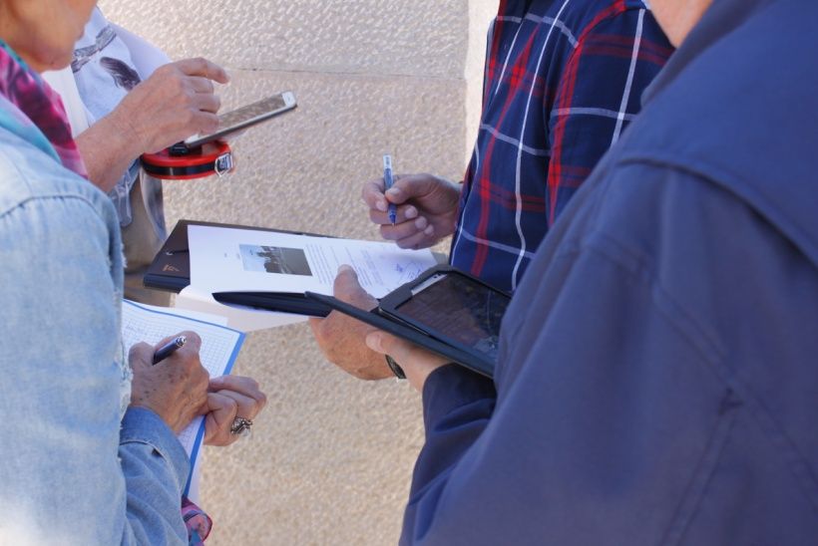
Nombre del curso
9. Plantilla del curso
Formación de Prevención y Comunicación para
los Mayores de 65 años
OFERTA NUEVO CURSO
Lugar:
Fecha:
Hora:
Más información:
Tel.:
This English course was developed in cooperation with seven European adult education organisations and the European commissions.
http://www.walkandtalkproject.eu

Slide 11
Directriz de la Gestión y
Comunicación de la Parte Interesada
10. Texto del poster
(Cursos del 1 al 4)
Curso 1 – Inglés A2 para los mayores de 65+ Walk’n’Talk
Nueva oferta de curso: Walk’n’Talk Inglés A2
Ven y únete a nosotros, pasea y aprende con nosotros, conoce a gente nueva y mejora tus habilidades de conversación en inglés.
Lugar de encuentro: ….
Fecha: ….
Hora: …
Curso 2 – Narración digital Walk’n’Talk
Nueva oferta de curso: Narración digital Walk and Talk
Ven y únete a nosotros, pasea y aprende con nosotros, conoce a gente nueva y mejora tus conocimientos TIC, comunicación de video y habilidades de autor.
Lugar de encuentro: ….
Fecha: ….
Hora: …
Curso 3 – Formación TIC combinada con el método Walk’n’Talk
Nueva oferta de curso: Walk and Talk SMART
Ven y únete a nosotros, pasea y aprende con nosotros, conoce a gente nueva o ven con tus amigos. ¡Mejora tus conocimientos sobre las TIC mientras haces ejercicio!
Lugar de encuentro: …
Fecha: . . .
Hora: . . .
Curso 4 – Rutas matemáticas
Nueva oferta de curso: Curso de matemáticas
Ven y únete a nosotros, pasea y aprende con nosotros, adquiere nuevas habilidades, conoce a gente nueva y mejora tus competencias matemáticas y de lógica.
Lugar de encuentro: ….
Fecha: ….
Hora: …
Directriz de la Gestión y Comunicación de la Parte Interesada
10

Slide 12
Directriz de la Gestión y
Comunicación de la Parte Interesada
11. Texto del poster
(Cursos del 5 al 7)
Curso 5 - Walk and Talk WISE – camino hacia el bienestar y el envejecimiento activo
Nueva oferta de curso: Walk and Talk WISE
Ven y únete a nosotros, pasea y aprende con nosotros, conoce a gente nueva y mejora tus estrategias de vida, mantén tu mente y cuerpo activos, y adquiere habilidades de comunicación ponderosas.
Lugar de encuentro: ….
Fecha: ….
Hora: …
Curso 6 – Curso de recital de poesía
Ven y únete a nosotros, pasea y aprende con nosotros, descubre que caminar puede ser una actividad divertida, alegre y creativa, y que tiene un efecto energético para el cuerpo y la mente. Explora distintos métodos para memorizar e interpretar la poesía, algunas de las cuales implican actividad física.
Contacto:
Curso 7 – Walky Talky en inglés
Estamos felices de introduciros un nuevo método de formación para aprender inglés de la manera más efectiva y agradable. ¡Ven y únete a nuestros paseos, vive la experiencia y conoce los resultados!
Contacto:
Directriz de la Gestión y Comunicación de la Parte Interesada
11

Slide 13
Directriz de la Gestión y
Comunicación de la Parte Interesada
12. Plantilla del comunicado de prensa
WALK’n’TALK– Prevención y comunicación para los mayores de 65+
El proyecto Walk'n'Talk está financiado por la Comisión europea bajo el programa Erasmus+ de colaboración estratégica acción clave en educación para adultos. El proyecto ha sido desarrollado e implementado durante un período de 2 años por las organizaciones socias de Austria, Alemania, República checa, Rumania, Italia, España y Finlandia. La coordinación está a cargo de VHS Lingen.
Público
El objetivo de este proyecto es desarrollar, en conjunto con las organizaciones socias, una oferta de formación continua en el ámbito de la salud física y mental de los mayores, la cual les proporcionará oportunidades y estímulos para una mayor participación social. Esto les permitirá mejorar la calidad de vida y adquirir más independencia en esta fase de la vida. Con la unidad walk (pasear) pretendemos crear conciencia en los adultos y mantener su propia cualidad de vida en la tercera edad, usando y ejercitando la mente y el cuerpo.
Actividades para implementar los objetivos
En la unidad talk (hablar), el contenido que se desarrolla es distinto, el cual está orientado a las necesidades y los deseos del grupo. Aprender una lengua, a narrar, habilidades TIC y otros, son algunos de los contenidos que se ofrecen.
Al mismo tiempo, queremos crear conexiones sociales las cuales pueden facilitar la retención de nuevos hábitos fundando los grupos de Walk'n'Talk clubs en instituciones educacionales.
Si estás interesado en este nuevo concepto de curso y te gustaría participar en nuestro curso piloto, contacta con nosotros. El curso empieza en Marzo 2017.
Facebook https://www.facebook.com/walkntalk65/
Web http://www.walkandtalkproject.eu/
Metodología
Combinar varias ideas y conceptos en un curso innovador / programa de formación para desarrollar una oferta de curso en el ámbito de la salud física y mental. Descubrir las necesidades reales y habilidades que los mayores consideran necesarias así como promover una actitud activa y saludable frente al envejecimiento.
Duración
01. Diciembre 2016 – 30. Noviembre 2018
Directriz de la Gestión y Comunicación de la Parte Interesada
12

Slide 14
Directriz de la Gestión y
Comunicación de la Parte Interesada
13. Texto del comunicado de prensa
(Curso 1 a 3)
Curso 1 – Inglés A2 para mayores de 65+ Walk’n’Talk
La Volkshochschule Lingen ofrece por primera vez en su institución un curso basado en un nuevo método y enfoque orientado al ámbito de la formación en mayores: Walk and Talk English.
El curso está dirigido a mayores de 65 años que ya tengan conocimientos básicos de inglés (CEFR A2).
Durante los paseos, los estudiantes hablarán en inglés sobre distintos temas relevantes en para el día a día. Se repartirán fichas de apoyo con preguntas adecuadas para iniciar conversaciones; caminar en pareja dará lugar a conversaciones relajadas; la combinación de actividades hará que disminuya la vergüenza y aumente la confianza.
Así pues, todo el mundo tiene la oportunidad de hablar y expresar su opinión, adquirir nuevo vocabulario y ¡aprender a utilizar el inglés de una manera sencilla y divertida!
Para más información o para registrarte, contacta con Volkshochschule Lingen at 0591 91202-0 o manda un email a: info@vhs-lingen.de
Curso 2 - Narración digital
Archivio della Memoria ofrece por primera vez en su institución un curso basado en un nuevo método y enfoque orientado al ámbito de la formación en mayores: Walk and Talk Narración digital.
El curso está dirigido a mayores de 65 años.
Tanto en la clase como en los paseos, los estudiantes deberán idear y desarrollar una historia para luego convertirla en una narración digital usando el móvil o la tablet. Los estudiantes serán quienes escojan las historias y éstas serán desarrolladas durante los paseos por la naturaleza, la ciudad o en el día a día.
Así pues, todo el mundo tiene la oportunidad de combinar la adquisición de técnicas TIC con los conocimientos edición y producción de videos para alcanzar una actitud positiva en cuanto a un envejecimiento activo y más dinámico. Esta es una actividad multidisciplinaria que debería ser implementada en escuelas y organizaciones educativas.
Archivio della Memoria, Rome, info@archiviodellamemoria.it
Curso 3 – Formación TIC combinada con el método Walk and Talk
Frauenberatungsstelle Oberpullendorf ofrece un curso dirigido a los estudiantes (hombres y mujeres) mayores de 65 años.
La digitalización no es exclusiva de una edad. Los mayores también necesitan usar los smartphones y las cuentas de correo electrónico. Ellos también quieren socializar en redes como Facebook, Instagram o Whatsapp. En este taller, los mayores adquirirán información y conocimientos prácticos sobre el uso de los smartphones, móviles o tablets (cómo instalar aplicaiones, como hacer fotos, como comunicarse, etc). Durante todo el curso se formarán continuamente todas las nuevas habilidades serán continuamente.
Para más información para registrarte, contacta con nuestra oficina:
Frauenberatungsstelle Oberpullendorf, 02612-42905, office@frauen-op.at
Directriz de la Gestión y Comunicación de la Parte Interesada
13

Slide 15
Directriz de la Gestión y
Comunicación de la Parte Interesada
14. Texto del comunicado de prensa
(Curso 4 a 5)
Curso 4 – Rutas matemáticas
El curso Walk’n’Talk: Rutas matemáticas diseñado por CIDET ofrece un enfoque innovador para adquirir competencias matemáticas y habilidades de lógica.
Este nuevo curso sobre las matemáticas está dirigido a mayores de 65 años que ya tienen conocimientos previos básicos en el ámbito de las matemáticas.
Durante los paseos, los estudiantes tendrán la oportunidad de aprender conceptos matemáticos explorando el entorno que los rodea: naturaleza, ciudades, calles, etc. y los elementos de éste.
Esta propuesta mejorará la motivación de los estudiantes, promoverá la salud física y se creará un espacio para charlas relajadas.
Las matemáticas es la tercera de un total de ocho competencias europeas. Y desde este proyecto queremos promover que los mayores adquieran habilidades lógicas y aprendan nuevos conceptos matemáticos de una manera divertida y amena.
Para más información o para regístrate, contacta con CIDET en el 964 831 431 o mándanos un email a [info@cidet.es].
Curso 5 - Walk and Talk WISE – camino hacia el bienestar y el envejecimiento activo
La facultad de Psicología y Ciencias de la educación de la Universidad Al.I. Cuza din Iasi (UAIC) ofrece un nuevo curso dirigido a los mayores (mujeres y hombres) de 65+ :Walk and Talk WISE – camino hacia el bienestar y un envejecimiento active.
El curso es para mayores de 65 años y sugiere un enfoque innovador para adquirir herramientas que sean útiles para un envejecimiento active y placentero. La propuesta ofrecerá a los participantes:
Un mayor entendimiento, habilidad de reconocimiento y tener conciencia de los principales riesgos de salud en la tercera edad (como los síntomas de infartos cerebrales)
Información relevante y técnicas para facilitar el conocimiento propio, auto presentación y auto divulgación,
Oportunidad para desarrollar la empatía en uno mismo y practicar la comunicación no violenta en el día a día. En resumen,
Esta es una oportunidad para ser WISE (inteligente):
Caminar, interactuar con los otros, estimular las mentes y enriquecer el valor personal de nuestras vidas.
Para más información o registrarte, contacta con la facultad de psicología y ciencias de la educación, University Al. I. Cuza din Iasi, al 0232-201028 o envíanos un email a radu.robota@uaic.ro
Directriz de la Gestión y Comunicación de la Parte Interesada
14

Slide 16
Directriz de la Gestión y
Comunicación de la Parte Interesada
15. Texto del comunicado de prensa
(Curso 6 a 7)
Curso 6 - Walk’n’Talk de recital de poesía
La metodología Walk’n’Talk promueve el envejecimiento activo y saludable animando a los mayores a formar parte en la actividad Walk’n’Talk, lo que signfica que adquirirán hábitos saludables en la naturaleza y/o en sus vecindarios – dependiendo de las posibilidades y áreas en las que viven – y al mismo tiempo hablarán y aprenderán cosas nuevas en un contexto de aprendizaje no formal. Feedback de un alumno: a nivel personal, creo que he adquirido coraje para explorar nuevas formas de expresión. Ha sido una fuente de alegría e inspiración para mí. Siento que tengo una nueva perspectiva en la vida y que es más fácil comunicarme con los demás. Tengo una esperanza más fuerte en mi capacidad de aprender nuevas habilidades y evolucionar como persona incluso en mis últimos años. Idealmente, este tipo de grupo tendrá una influencia mayor no solo en nuestras familias, sino también, a lo mejor, en nuestra vida cultural y localidad. Aprecio mucho Sastamala Community College por ofrecer este tipo de cursos. – Heikki, hombre, nacido en 1952 -
Curso 7 – Walky Talky en inglés
Un curso innovativo que usa la metodología de caminar y hablar ha sido desarrollada e introducida dentro de la Formación Walk’n’Talk de Prevención y Comunicación para los Mayores de 65 años y más, proyecto bajo el Programa de Erasmus+. Este curso combina muchos beneficios de diferentes cursos, conocido como enseñanza integrada. El enfoque innovativo ha sido desarrollado y probado cooperando con Klub Akitiv z.s. en České Budějovice con un grupo de mayores activos que han ayudado a formar el contenido, el currículo y el material educativo del curso. El curso tiene como objetivo aprender y practical inglés coloquial para el uso diario. Usar la perspectiva de enseñanza integrada combina las clases de inglés con actividades físicas, especialmente caminar en diferentes entornos temáticos con el objetivo de memorizar durante la actividad física. Esto debería asegurar el máximo efecto de aprendizaje, por consiguiente el método es muy útil para los grupos con capacidad inferior para aprender (debido a enfermedades, la edad, etc.). Los cursos que adoptan este enfoque serán desarrollados de acuerdo con el interés del público y ofrecidos entre las actividades de Klub Aktiv. Información más detallada sobre el proyecto, incluyendo los resultados, también están disponibles en la página web: www.walkandtalkproject.eu.
Directriz de la Gestión y Comunicación de la Parte Interesada
15

Slide 17
Directriz de la Gestión y
Comunicación de la Parte Interesada
16. Búsqueda de la
descripción de trabajo (Curso 1 a 3)
Curso 1 - Inglés A2 para mayores de 65+ Walk’n’Talk
Profesor/instructor de inglés independiente
El Volkshochschule Lingen intenta proporcionar un curso no formal de inglés de nivel A2 para las personas de 65 años y más, que usa nuevos métodos y enfoques: el aprendizaje no tendrá lugar en una clase tradicional, sino en el aire libre.
Ahora estamos buscando un profesor/instructor de inglés autónomo motivado y comprometido que tenga un conocimiento excelente de la langua y esté interesado en aplicar nuevos métodos de enseñanza, como caminar, y que disfrute trabajando con los mayores.
Después de una breve introducción al concepto y material de instrucción, que consiste en 8 rutas en las que se tratan temas relevantes para gente mayor, puedes empezar.
Si crees que es el trabajo perfecto para ti, por favor, contáctanos:
Tel.: ______o correo: _____
Curso 2 – Narración Digital en una sesión de Walk’n’Talk
Profesor/instructor para un curso de Narración Digital con método Walk’n’Talk
Para los recientes cursos de caminar y hablar, estamos buscando un instructor con las siguientes competencias:
Conocimiento de la lengua inglesa con nivel B2 mínimo
Habilidades sociales avanzadas, como negociar, resolver problemas, orientación del objetivo
Muy buena condición física – para poder llevar a cabo las actividades físicas con los alumnos
Actitud activa y cooperativa
Por lo menos 5 años de experiencia previa en el sector educativo en el campo de narración, audiovisuales y edición. Tel.: ______o correo: _____
Curso 3 - Formación TIC combinada con el método Walk’n’Talk
Profesor/instructor para la formación en TIC comibadas con cursos de sesiones de Walk and Talk.
Para los recientes cursos “Walk and Talk SMART”, estamos buscando un instructor con las siguientes competencias:
Conocimiento de la lengua inglesa con nivel B2 mínimo
Habilidades sociales avanzadas, como negociar, resolver problemas, orientación del objetivo
Habilidades de enseñanza y formación, preferiblemente con alumnos mayores
Muy buena condición física – para poder llevar a cabo las actividades físicas con los alumnos
Por lo menos 2 años de experiencia previa en el sector educativo en el campo de TIC.
Tel.: __________ o e-mail: __________
Directriz de la Gestión y Comunicación de la Parte Interesada
16

Slide 18
Directriz de la Gestión y
Comunicación de la Parte Interesada
17. Búsqueda de la
descripción de trabajo (Curso 4 a 5)
Curso 4 – Rutas matemáticas
El Centro de Innovación y Desarrollo de la Educación y Tecnología (CIDET) quiere proporcionar un curso matemático basado en un enfoque innovativo y no formal. Los alumnos aprenderán en el exterior: explorarán varios conceptos mientras caminan, lo que probablemente mejorará su estilo de vida.
Estamos buscando un profesor/instructor comprometido, cualificado e independiente que tenga sea competente en el campo matemático y esté interesado en el método que proponemos (caminar y hablar).
Después de una introducción breve al concepto y al material educativo, que consiste en 8 rutas en los que se tratan temas relevantes para los mayores, puedes empezar.
Si eres un instructor, te gusta asumir riesgos y estás interesado, contáctanos al: ............
Curso 5 Walk’n’Talk WISE - el camino hacia el bienestar y el envejecimiento activo
La facultad de Psicología y Ciencias de la Educación de la Universidad Al.I. Cuza din Iasi (UAIC) quiere proporcionar un curso interactivo de Desarrollo Personal en la generación de mayores de 65 años, basado en un enfoque innovativo y no formal. Las actividades de aprendizaje con los mayores tendrán lugar mayoritariamente en el exterior. Mientras andan, explorarán la naturaleza y a sí mismos, y aprenderán sobre el funcionamiento de la mente y el cuerpo durante los 65 años o más. Además, practicarán varias técnicas y estrategias de comunicación y al mismo tiempo mejorarán su estilo de vida.
Para el reciente curso de caminar y hablar, estamos buscando a un instructor que tenga las siguientes competencias:
Profesor/instructor independiente, comprometido y cualificado que tenga experiencia básica en biología y buen conocimiento de psicología.
Habilidades comunivactivas avanzadas, como negociar, resolver problemas, orientación del objetivo.
Interesado en el método que proponemos (caminar y hablar).
Habilidades de enseñanza y formación, preferiblemente con alumnos mayores.
Muy buena condición física – para poder llevar a cabo las actividades físicas con los alumnos.
Por lo menos 2 años de experiencia previa en el sector educativo (incluso como voluntario en organizaciones educativas)
Después de una introducción breve al concepto y al material educativo, que consiste en 4 rutas en los que se tratan temas relevantes para los mayores, puedes empezar.
Si eres un instructor, te gusta asumir riesgos y estás interesado, por fabor, contáctanos al: Tel.: _____________________ o correo: ______________________
Directriz de la Gestión y Comunicación de la Parte Interesada
17

Slide 19
Directriz de la Gestión y
Comunicación de la Parte Interesada
18. Búsqueda de la
descripción de trabajo (Curso 6 a 7)
Curso 6 - Curso de Walk’n’Talk de recital de poesía
Lectura y Recital Poético – Sastamala Universidad Comunitaria está bscando un profesor de Arte que será responsable de encargarse y aplicar el nuevo currículo diseñado en el proyecto Walk’n’Talk. Ella o él serán responsables de usar las habilidades y técnicas para caminar, combinado con la expresión artística coherente con la universidad y la directriz del proyecto; para desarrollar comprensión y apreciación estéticas y un nuevo enfoque para la tradicional clase de enseñanza de técnicas sobre la lectura poética. El Master en Artes Expresivas es preferente, junto con experiencia laboral y experiencia trabajando con alumnos adultos y mayores.
Curso 7 – Walky Talky inglés
Profesor/instructor para el curso de Walky Talky en inglés.
Para el reciente curso de caminar y hablar, estamos buscando un instructor que tenga las siguientes competencias:
Conocimiento de inglés; nivel B2 mínimo
Habilidades sociales avanzadas, como negociar, resolver problemas, orientación del objetivo.
Habilidades de enseñanza y formación, preferiblemente con alumnos mayores.
Muy buena condición física – para poder llevar a cabo actividades físicas con los alumnos.
Actitud activa y cooperativa
Por lo menos 5 años de experiencia previa en el sector educativo.
Directriz de la Gestión y Comunicación de la Parte Interesada
18

Slide 20
Directriz de la Gestión y
Comunicación de la Parte Interesada
19. Solicitud de Evaluación/Feedback
(para participantes)
SOLICITUD DE EVALUACIÓN/FEEDBACKEVALUATION FEEDBACK FORM
FOR PARTICIPANTS
EVALUACIÓN DEL CURSO
Introducción: este cuestionario está intencionado a medir el nivel de satisfacción después de la sesión específica de este curso en el que acabas de participar, y también para que reflexiones sobre los posibles aspectos que no están incluidos
Información biográfica (opcional)
Edad: ______
Sexo: HOMBRE MUJER
¿Cómo de familiar te resulta el tema de este curso?
…................................................................................
¿El curso de Walk’n’Talk ha cumplido con tus expectativas?
Si no es así, explica el porqué debajo.
¿Fue estructurado de manera clara?
Si no es así, ¿puedes explicar el porqué?
¿Fue útil el material del curso?
¿Mejoró el trabajo realizado en las sesiones tu conocimiento
sobre el tema del curso?
¿Cómo calificarías el conocimiento adquirido después del curso?
¿Cómo calificarías las habilidades adquiridas después del curso?
¿Cuál es tu postura en referencia al curso?
COMENTARIOS GENERALES-ESPECÍFICOS/SUGERENCIAS SOBRE LAS PREGUNTAS ANTERIORES
¿Hay algún aspecto que quieras comentar?
____________________________________________________________________________________________________________________________________________________________________________________________________________________________________________________________________________________________________________________________________________________________________________________________________________________________________
Directriz de la Gestión y Comunicación de la Parte Interesada
19

Slide 21
Directriz de la Gestión y
Comunicación de la Parte Interesada
20. Solicitud de Evaluación/Feedback
(para instructores/educadores)
SOLICITUD DE EVALUACIÓN/FEEDBACK
PARA LOS INSTRUCTORES/EDUCADORES
EVALUACIÓN DEL CURSO
Introducción: este cuestionario está intencionado a medir el nivel de satisfacción después de la sesión específica de este curso en el que acabas de participar, y también para que reflexiones sobre los posibles aspectos que no están incluidos
Información biográfica (opcional)
Edad: ______
Sexo: HOMBRE MUJER
¿Cómo de familiar te resulta el tema de este curso?
…................................................................................
¿El curso de Walk’n’Talk ha cumplido con tus expectativas?
Si no es así, explica el porqué debajo.
¿Fue estructurado de manera clara?
Si no es así, ¿puedes explicar el porqué?
¿Fue útil el material introducido?
¿Mejoró el trabajo realizado en las sesiones tu conocimiento
sobre el tema del curso
¿Cómo calificarías el conocimiento/habilidades y actitud hacia
este método de enseñanza y aprendizaje después del curso?
Relacionado con el método caminar y hablar, ¿cambiarías algo?
- ¿Hay algún aspecto que quieras comentar?
COMENTARIOS GENERALES-ESPECÍFICOS/SUGERENCIAS SOBRE LAS PREGUNTAS ANTERIORES
____________________________________________________________________________________________________________________________________________________________________________________________________________________________________________________________________________________________________________________________________________________________________________________________________________________________________
Directriz de la Gestión y Comunicación de la Parte Interesada
20

Slide 22
Directriz de la Gestión y
Comunicación de la Parte Interesada
21. Certificado de participación
AÑADIR LOGO
Adjuntamos el certificado que …..................... ha participado
en el módulo …............................ del proyecto del Curso Walk and Talk que ha tenido lugar en …......... desde Mes/día/año hasta
Mes/día/año.
Nombre y dirección del estudiante: | Nombre y dirección de la institución:
Nombre: | Archivio della Memoria
Apellido: | Via Ufente 11
Dirección: | 00198 Rome
Ciudad, País: | Italy
Esta confirmación es válida solo si es firmada por el representante legal y sellada por la institución extranjera.
Lugar, fecha
…...................................
Firma del Representate Legal
Y sello de la organización
Directriz de la Gestión y Comunicación de la Parte Interesada
21

